Slide 1
SALERS d.o.o
ORGANIK FARM
ČABRAJI
03.05.2024.

Slide 2


Slide 3
NOVE TEHNOLOGIJE
Ovum Pick Up (OPU)
In vitro fertilizacija (IVF)
Embrio-transfer (ET).

Slide 4
EMBRIO TRANSFER -ET
BRZA OBNOVA STOČNOG FONDA
POBOLJŠANJE GENETSKE KVALITETE
BRZA REALIZACIJA UZGOJNIH CILJEVA
PRILAGODBA TRŽIŠTU
EKONOMSKA ISPLATIVOST

Slide 5
PREDNOSTI
IZBOR SPOLA
PROIZVODNE ODLIKE
UŠTEDA VREMENA
ISPLATIVOST

Slide 6
UZGOJNI CILJEVI
UZGOJ U ČISTOJ KRVI
NAJBOLJI OČEVI I MAJKE ZA RASPLOD
UPORABNO KRIŽANJE –HETEROSIS EFEKT
PRILAGODBA TRŽIŠTU

Slide 7
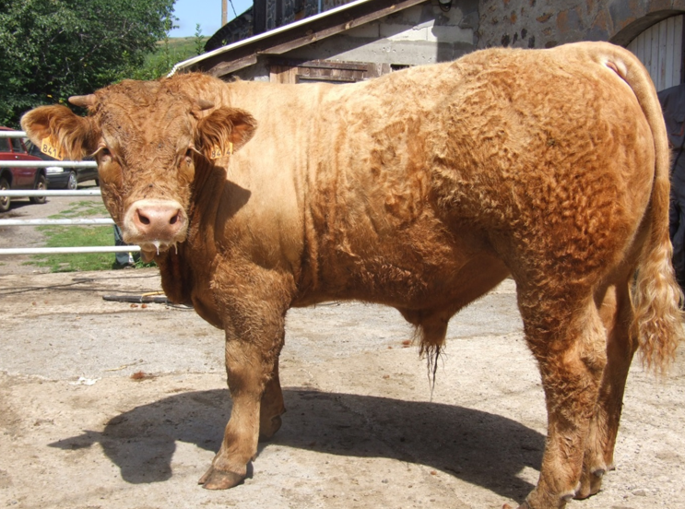
CHAROLAIS X SALERS MAJKA

Slide 8
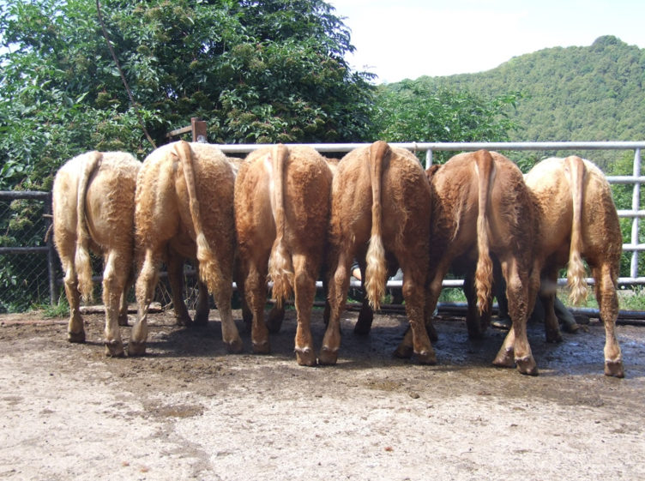
BIK CHAROLAIS X MAJKA SALERS

Slide 9
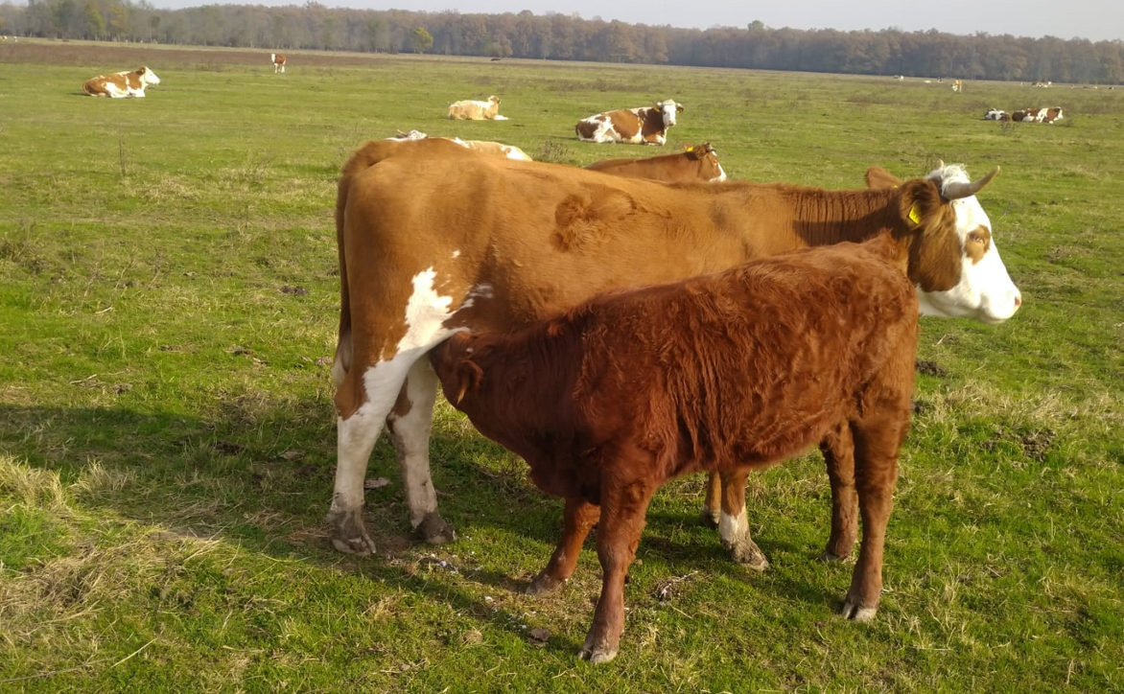
BIK SALERS X MAJKA SIMENTAL

Slide 10
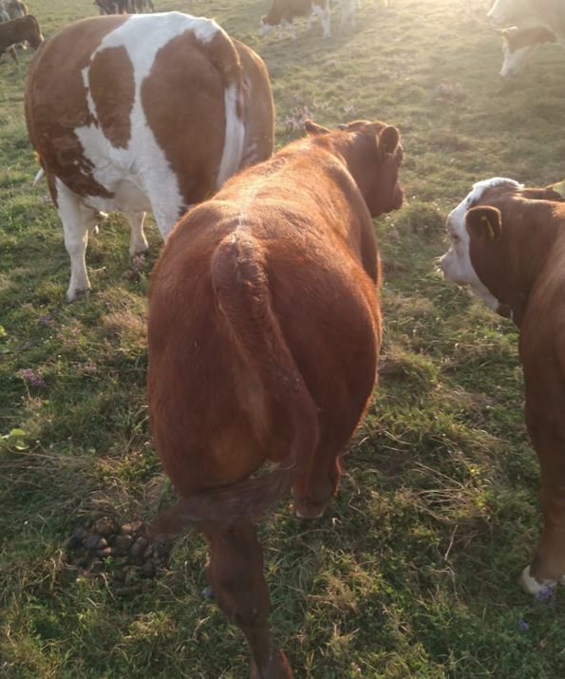

Slide 11
USPJEŠNOST KOD ET
KONCEPCIJA 50-65 %
SEKSIRASNI EMBRIONI 97 %

Slide 12
ZDRAVLJE
KONTROLA OBOLJENJA
SMANJEN RIZIK OD PRIJENOSA BOLESTI
UŠTEDE LIJEČENJA

Slide 13
HVALA NA PAŽNJI !

